Slide 1



2^{η} Επιστημονική - Eνημερωτική ημερίδα:
«Ευφυής Γεωργία & Κυκλική Βιοικονομία - SmartBIC»
Μέτρηση της παραγωγικότητα του ξενοδοχειακού τομέα στην Ελλάδα
και οι προσδιοριστικοί του παράγοντες
Α. Μενεγάκη¹ και Μ. Βιδάλη²
Αναπληρώτρια Καθήγητρια, Τμήμα Περιφερειακής και Οικονομικής Ανάπτυξης, amenegaki@aua.gr
Μεταδιδακτορική Ερευνήτρια, Τμήμα Περιφερειακής και Οικονομικής Ανάπτυξης, mvidali@aua.gr
22 Νοεμβρίου 2022

Slide 2
Ο Τουρισμός σε αριθμούς
Σύμφωνα με τον ΣΕΤΕ το 2019:
Συνολική συμμετοχή στο ΑΕΠ: 20.8%
Συνολική συμμετοχή στην απασχόληση: 21.7%
Συνολική απασχόληση: 846,200
Έσοδα από τον εισερχόμενο τουρισμό: 17.7δισ €
Ξενοδοχειακή υποδομή: 10,121 ξενοδοχεία / 798,650 κλίνες
Συγκέντρωση προσφοράς: 70% ξενοδοχειακών κλινών σε 4 περιοχές

Slide 3
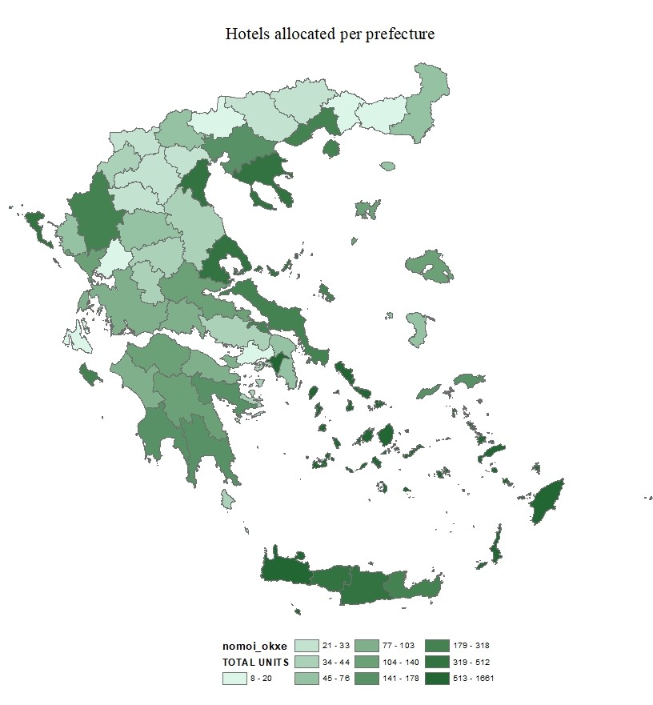
Χαρτογράφηση των υποδομών

Slide 4
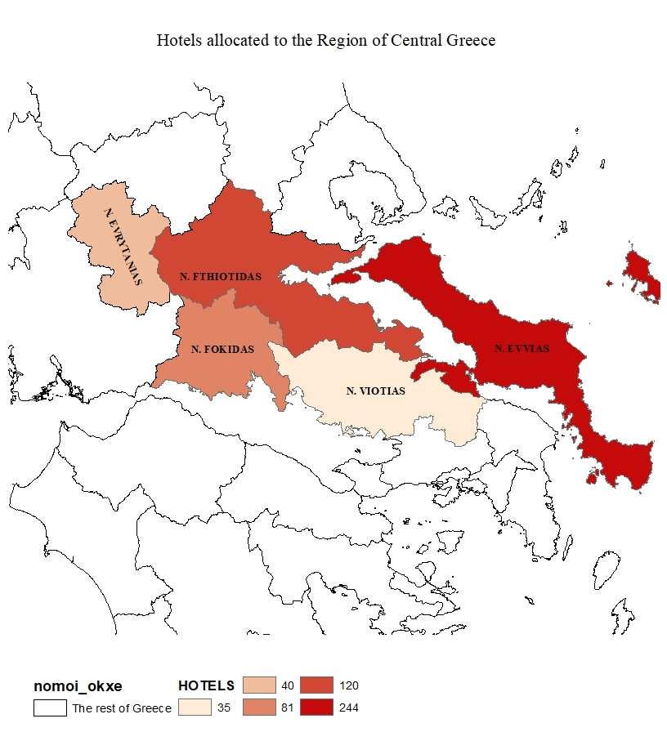
… στην Στερεά Ελλάδα

Slide 5
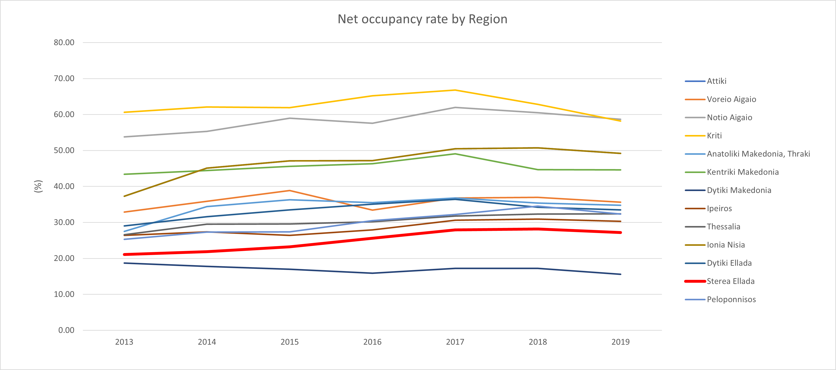
Πληρότητα ανά περιφέρεια

Slide 6
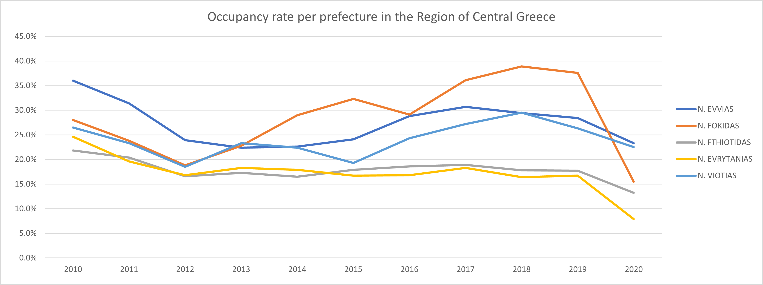
Πληρότητα στην Στερεά Ελλάδα

Slide 7
Ερευνητικά ερωτήματα - Στόχοι
Με βάση τα παραπάνω στοιχεία, ο τουρισμός παίζει σημαντικό ρόλο στην οικονομική ανάπτυξη της Ελλάδας. Η Στερεά Ελλάδα, ωστόσο, έχει μικρή συνεισφορά σε σχέση με τις υπόλοιπες περιφέρειες. Ωστόσο, αυτό δεν οφείλεται στην έλλειψη των υποδομών που θα μπορούσαν να προσελκύσουν περισσότερο εσωτερικό κι εξωτερικό τουρισμό. Επομένως, υπάρχει περιθώριο για περισσότερη διερεύνηση.
Ένας από τους σημαντικότερους παράγοντες που επηρεάζουν την οικονομική ανάπτυξη είναι η παραγωγικότητα. Ενισχύοντας την παραγωγικότητα των τουριστικών επιχειρήσεων θα ενισχυθεί η ανάπτυξη του τουρισμού.

Slide 8
Ερευνητικά ερωτήματα - Στόχοι
Επομένως, η συγκεκριμένη έρευνα έχει στόχο:
Να μετρήσει την παραγωγικότητα και αποτελεσματικότητα των τουριστικών επιχειρήσεων στην Ελλάδα σε επίπεδο περιφέρειας
Να εξερευνήσει τα χαρακτηριστικά των επιχειρήσεων που έχουν καλύτερη αποδοτικότητα
Να διερευνήσει πιθανούς παράγοντες που επηρεάζουν την παραγωγικότητα και αποτελεσματικότητα
Να διερευνήσει την πιθανή συνεισφορά (ρόλο) του αγροτουρισμού στην βελτίωση της παραγωγικότητας και ανάπτυξης του τουρισμού στην Στερεά Ελλάδα

Slide 9
Μεθοδολογία
Η μεθοδολογία που χρησιμοποιούμε στην συγκεκριμένη έρευνα μας επιτρέπει να μετρήσουμε την μεταβολή της παραγωγικότητας ανά έτος. Για να μετρήσουμε την παραγωγικότητα εκτιμούμε με την βοήθεια ενός οικονομετρικού υποδείγματος την καμπύλη παραγωγής κάθε εταιρείας για κάθε έτος.
Stochastic frontier with time varying inefficiency
Μέθοδος εκτίμησης: Μέγιστη πιθανοφάνεια (ML)
Η μεταβολή της παραγωγικότητας (TFP change) αποτελείται από τρία μέρη:
  Scale component: οικονομίες κλίμακος δηλ. την τάση του μακροχρόνιου μέσου συνολικού κόστους να ↓όταν ↑η ποσότητα της παραγωγής.
  Technical change: δηλ. την μεταβολή στην παραγόμενη ποσότητα χρησιμοποιώντας την ίδια ποσότητα εισροών πχ μεταβολή λόγω τεχνολογικής προόδου ή καλύτερης οργάνωσης κτλ.
  Technical efficiency change: δηλ. την μεταβολή στην αποτελεσματικότητα

Slide 10
Μεθοδολογία
Technical efficiency σημαίνει ότι καμία από τις εισροές δεν πάει χαμένη. Δηλαδή όλες οι χρησιμοποιούμενες εισροές μετατρέπονται σε παραγόμενο προϊόν μέσω της συνάρτησης παραγωγής. Δεδομένης της ποσότητας των εισροών η επιχείρηση παράγει το μέγιστο προϊόν που μπορεί. Αυτό, στην πραγματικότητα, μπορεί να μην αληθεύει λόγω π.χ. κακής διαχείρισης των εισροών, κακής οργάνωσης, ή λόγω ατελειών στην αγορά κτλ.

Slide 11
Δεδομένα
Πηγή δεδομένων: ICAP (Στοιχεία Ισολογισμών)
Περίοδος: 2005-2019
Αριθμός ξενοδοχείων: 2,453
Σύνολο πανελ: 7,218 παρ.

Slide 12
Δεδομένα
Table 1: Sample Characteristics A
 | Mean | Min | Max
Firm age | 38 | 2 | 120
Table 2: Sample Characteristics
Firm Size | Description | Count
Micro | < 10 Employees | 1,807
Small | >= 10 & < 50 Employees | 559
Medium | >= 50 & < 250 Employees | 76
Large | >= 250 Employees | 11

Slide 13
Δεδομένα
Table 3: Sample Characteristics C
Region | Number of hotels
Attica | 364
Central Greece | 67
Central Macedonia | 202
Crete | 512
Eastern Macedonia and Thrace | 75
Epirus | 54
Ionian Islands | 293
North Aegean Islands | 101
Peloponnese | 111
South Aegean Islands | 511
Thessaly | 107
Western Greece | 36
Western Macedonia | 20

Slide 14
Δεδομένα
Table 4: Summary Statistics
 | N*T | Mean | Std. Dev | Min | Max
Sales | 7,218 | 26,461.39 | 54,005.92 | 4.37 | 1,011,603
Employees | 7,218 | 20.40 | 76.70 | 1 | 1,730
Net total assets | 7,218 | 93,133.25 | 287,770.8 | 1.19 | 5,492,449
Note: Variables are expressed in constant prices (2015=100) using the GDP deflator

Slide 15
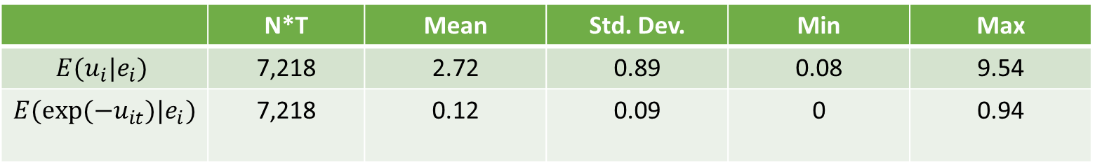
Αποτελέσματα
Table 5: Technical Efficiency
 | N*T | Mean | Std. Dev. | Min | Max
$$E(u_{i}|e_{i})$$ | 7,218 | 2.72 | 0.89 | 0.08 | 9.54
$$E(exp⁡(−u_{it})|e_{i})$$ | 7,218 | 0.12 | 0.09 | 0 | 0.94
0.12 σημαίνει ότι κατά μέσο όρο των 12% των μέγιστων πωλήσεων επιτυγχάνεται από τα ξενοδοχεία που έχουμε στο δείγμα
2.72 σημαίνει ότι κατά μέσο όρο η αναποτελεσματικότητα είναι 272%.

Slide 16
Αποτελέσματα
Table 6: Decomposition Analysis
 | N*T | Mean | Std. Dev. | Min | Max
Scale | 3,548 | -0.01 | 0.06 | -0.61 | 0.43
TC | 3,548 | 0.11 | 0.04 | -0.006 | 0.19
TEC | 3,548 | -0.07 | 0.02 | -0.29 | -0.02
TFP | 3,548 | 0.02 | 0.07 | -0.66 | 0.45
Φθίνουσες αποδόσεις κλίμακος δηλ. αυξάνοντας τις εισροές κατά x% το παραγόμενο προϊόν αυξάνεται λιγότερο.
Τεχνική αλλαγή θετική που σημαίνει ότι λόγω της τεχνολογίας κι άλλων παραγόντων που βελτιώνονται αυξάνεται το παραγωγικό σύνορο δηλ. το μέγιστο προϊόν που μπορεί να παραχθεί.
Η μεταβολή στην τεχνική αποτελεσματικότητα είναι αρνητική που σημαίνει ότι οι επιχειρήσεις γίνονται πιο αναποτελεσματικές
Η μεταβολή στην παραγωγικότητα θετική λόγω τεχνικής αλλαγής.

Slide 17
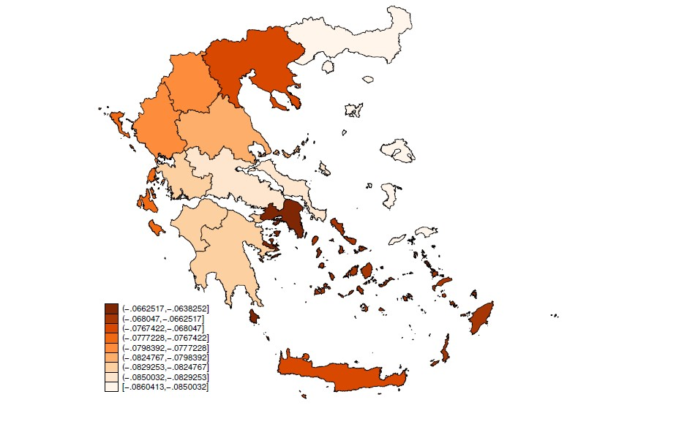
Αποτελέσματα
Efficiency change by Region

Slide 18
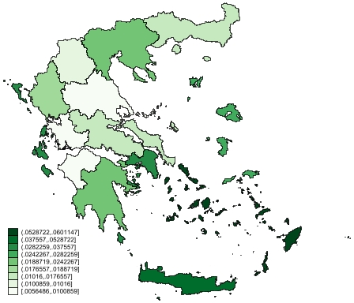
Αποτελέσματα
Productivity change by Region

Slide 19
Προσδιοριστικοί παράγοντες
Ποιοι παράγοντες επηρεάζουν το productivity change ανά επιχείρηση και ανά περιφέρεια;
Ποιες επιχειρήσεις είναι πιο παραγωγικές;
Υπάρχουν catch-up effects ανά περιφέρεια;

Slide 20
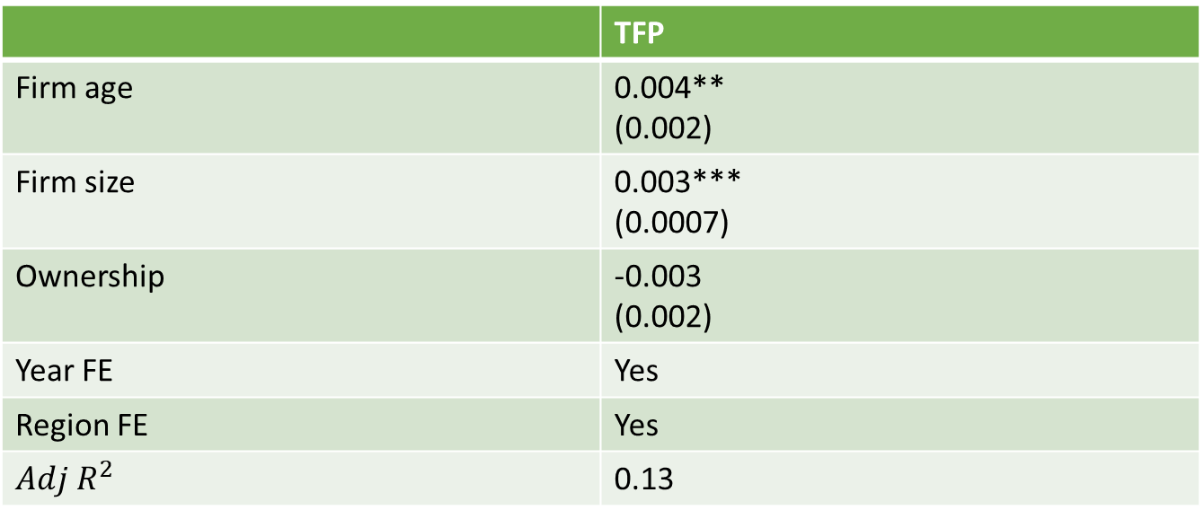
Προσδιοριστικοί παράγοντες
Table 7: TFP Determinants – Firm Characteristics
 | TFP
Firm age | 0.004** (0.002)
Firm size | 0.003*** (0.0007)
Ownership | -0.003 (0.002)
Year FE | Yes
Region FE | Yes
$${Adj R}^{2}$$ | 0.13
Note: Firm age and firm size are in logarithmic form. ***, **, * show the statistical significance at level = 1%; 5% & 10%, respectively.

Slide 21
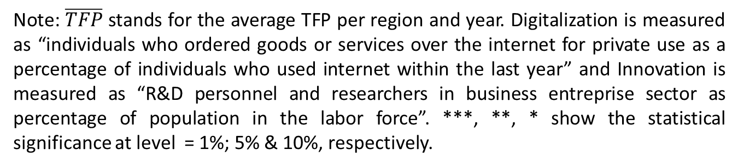
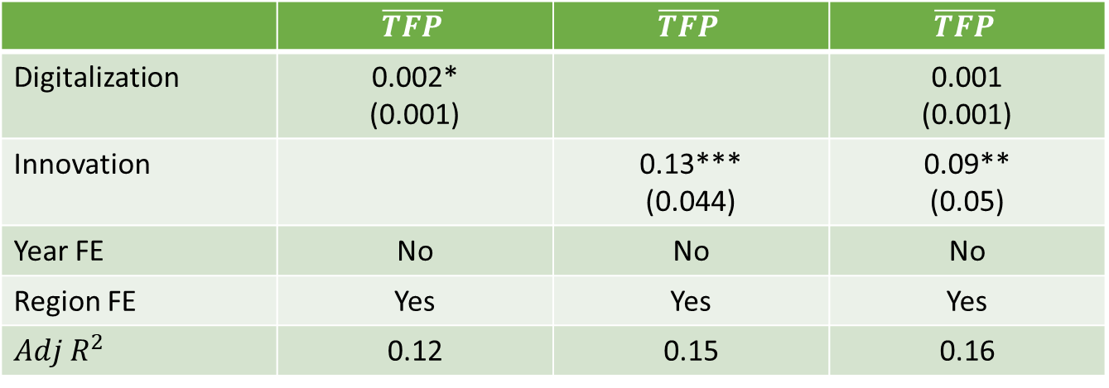
Προσδιοριστικοί παράγοντες
Table 8: TFP Determinants – Regional Characteristics
 | $$\overline{TFP}$$ | $$\overline{TFP}$$ | $$\overline{TFP}$$
Digitalization | 0.002* (0.001) |  | 0.001 (0.001)
Innovation |  | 0.13*** (0.044) | 0.09** (0.05)
Year FE | No | No | No
Region FE | Yes | Yes | Yes
$${Adj R}^{2}$$ | 0.12 | 0.15 | 0.16
Note: $\overline{TFP}$ stands for the average TFP per region and year. Digitalization is measured as “individuals who ordered goods or services over the internet for private use as a percentage of individuals who used internet within the last year” and Innovation is measured as “R&D personnel and researchers in business entreprise sector as percentage of population in the labor force”. ***, **, * show the statistical significance at level = 1%; 5% & 10%, respectively.

Slide 22
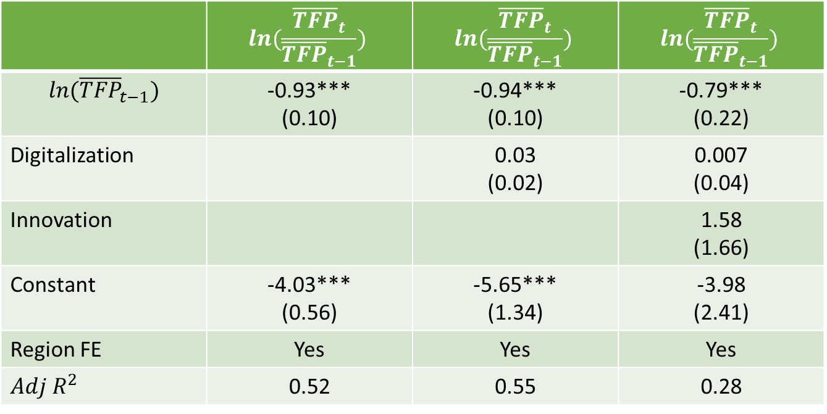
Σύγκλιση ανά περιφέρεια
Table 9: Catch-up effects per region
 | $$ln(\frac{{\overline{TFP}}_{t}}{{\overline{TFP}}_{t−1}})$$ | $$ln(\frac{{\overline{TFP}}_{t}}{{\overline{TFP}}_{t−1}})$$ | $$ln(\frac{{\overline{TFP}}_{t}}{{\overline{TFP}}_{t−1}})$$
$${ln(\overline{TFP}}_{t−1})$$ | -0.93*** (0.10) | -0.94*** (0.10) | -0.79*** (0.22)
Digitalization |  | 0.03 (0.02) | 0.007 (0.04)
Innovation |  |  | 1.58 (1.66)
Constant | -4.03*** (0.56) | -5.65*** (1.34) | -3.98 (2.41)
Region FE | Yes | Yes | Yes
$${Adj R}^{2}$$ | 0.52 | 0.55 | 0.28
Note: We test for β-convergence. ***, **, * show the statistical significance at level = 1%; 5% & 10%, respectively.

Slide 23
Βιωσιμότητα και Παραγωγικότητα στην Στερεά Ελλάδα
Πως οι πολιτικές βιώσιμης ανάπτυξης επηρεάζουν την παραγωγικότητα του ξενοδοχειακού τομέα και συνεπώς την οικονομική ανάπτυξη;
Κατά την περίοδο Σεπτεμβρίου – Οκτωβρίου ρωτήσαμε 27 ξενοδοχεία της Περιφέρειας της Στερεάς Ελλάδας σχετικά με τις πρακτικές που ακολουθούν όσον αφορά
  την χρήση τοπικών προϊόντων στα γεύματα που προσφέρουν
  τι πρακτικές ακολουθούν σχετικά με τα απορρίμματα και τα περισσεύματα από τα γεύματα
  Πόσο σημαντική θεωρούν την ποιότητα των βιολογικών προϊόντων
  αν οι εργαζόμενοι στα ξενοδοχεία τους κυρίως είναι κάτοικοι των τριγύρω περιοχών
  Χρησιμοποιούμε Principal Component Analysis και τα αποτελέσματα μας δείχνουν ότι οι βιώσιμες πρακτικές που ακολουθούνται επηρεάζουν θετικά την μέση παραγωγικότητα του νομού.

Slide 24
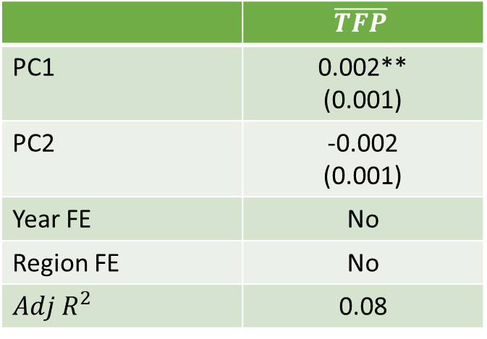
Βιωσιμότητα και Παραγωγικότητα στην Στερεά Ελλάδα
Table 10: Average TPF per Regional Unit
 | $$\overline{TFP}$$
PC1 | 0.002** (0.001)
PC2 | -0.002 (0.001)
Year FE | No
Region FE | No
$${Adj R}^{2}$$ | 0.08
Note: ***, **, * show the statistical significance at level = 1%; 5% & 10%, respectively.

Slide 25
Συμπεράσματα
Ο ξενοδοχειακός τομέας στην Ελλάδα λειτουργεί με φθίνουσες αποδόσεις κλίμακας, παράγουν κατά μέσο όρο το 12% των συνολικών παραγωγικών δυνατοτήτων τους ωστόσο η μεταβολή στην παραγωγικότητα είναι θετική λόγω κυρίως της τεχνικής αλλαγής που υπερτερεί.
Η παραγωγικότητα των ξενοδοχείων στην Περιφέρεια της Στερεάς Ελλάδας αυξάνεται κατά μέσο όρο 1.7% το οποίο είναι αρκετά χαμηλό σε σχέση με την Κρήτη και το Νότιο Αιγαίο που η παραγωγικότητα αυξάνεται κατά 6%.
Το μέγεθος, η ηλικία, η καινοτομία καθώς και η ψηφιοποίηση μπορούν να ενισχύσουν την παραγωγικότητα.
Παρόλο που υπάρχουν διαφορές στην παραγωγικότητα μεταξύ των περιφερειών παρατηρούμε ότι υπάρχει σύγκλιση δηλ. οι περιφέρειες με χαμηλό ρυθμό παραγωγικότητας καταφέρνουν να «επιβιώσουν» και προσεγγίσουν τις περιφέρειες με μεγαλύτερο ρυθμό παραγωγικότητας.
Τέλος, συγκεκριμένα για την Περιφέρεια της Στερεάς, παρατηρούμε ότι στους νομούς όπου τα ξενοδοχεία ακολουθούν κάποιες «βιώσιμες» πολιτικές ο ρυθμός παραγωγικότητας ενισχύεται.

Slide 26
Σας ευχαριστούμε για την προσοχή σας

Slide 27
Η εργασία αυτή υλοποιήθηκε στο πλαίσιο της Πράξης «Ευφυής Γεωργία και Κυκλική Βιοοικονομία-SmartBIC» (MIS5047106) που εντάσσεται στη Δράση «Ενίσχυση των Υποδομών Έρευνας και Καινοτομίας» και χρηματοδοτείται από το Επιχειρησιακό Πρόγραμμα «Ανταγωνιστικότητα, Επιχειρηματικότητα και Καινοτομία» στο πλαίσιο του ΕΣΠΑ 2014-2020, με τη συγχρηματοδότηση της Ελλάδας και της Ευρωπαϊκής Ένωσης (Ευρωπαϊκό Ταμείο Περιφερειακής Ανάπτυξης).

